Slide 1
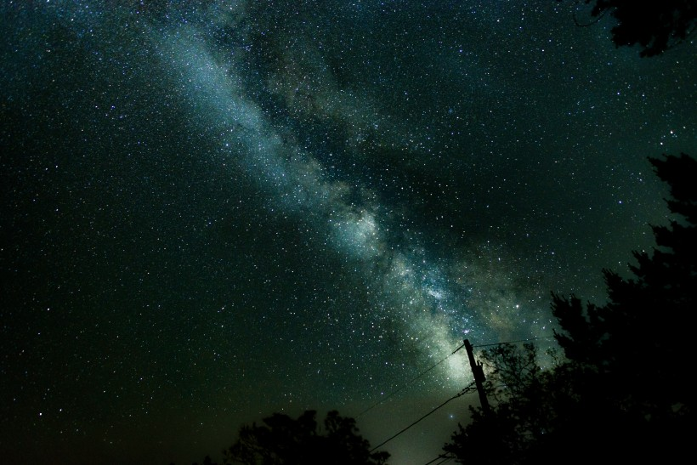
小学语文作文书写

Slide 2
01
作文常见病
故事呆板，缺少趣味性；
语言不够优美，不能引人入胜；
细节描写不够充分，突出不了任务性格；
语言重复啰嗦，句式杂糅

Slide 3
技巧
02
小学作文书写技巧，细节描写之动作描写

Slide 4
01
动作描写
通过描写人物在做什么，怎样做，体现人物特征的动作，以生动的笔触形象地描绘下来，这些个性特征包括思想、心理等各个反面，以表现人物的品质、身份地位、处境和状态。
实验

Slide 5
6岁的小表妹看见了几只飞舞的蝴蝶，变调皮的奔了过去。有一只蝴蝶停在了一朵花上，她目不转睛的盯着它，躬着备，小心翼翼的踮起脚尖，蹑手蹑脚的走到蝴蝶旁，猛地用双手一捧，可是蝴蝶飞走了，她气得撅起小嘴，但是马上邮向小鹿似的蹦蹦跳跳的追赶下一个目标。
动作描写
人物
特征
动词
形容词

Slide 6
天呀！要迟到了。我（掀）被子，（跳）下床来，（扯）过衣服，（套）上鞋子，几步（窜）进洗手间，（抽）出牙膏，在口中胡乱（戳）几下，然后（拉）下毛巾，在脸上（抹）了几下，飞快（冲）出屋子。
动作描写
02
掀、跳、扯、套、窜、戳、拉、抹、冲、抽

Slide 7
动作描写
准确的动词、恰当的形容词、动作要连贯并且突出人物特征。

Slide 8
THANKS

